Slide 1

Le Ropi, Payez en argent content!
Formation Ambassadeur
12 juin 2016

Slide 2
Plan
Qu’est-ce que le Ropi?
Le rôle de l’ambassadeur
Les arguments clés et secondaires
Le parcours de l’ambassadeur
Les supports de communication
Notes:
Parcours = Procédure

Slide 3
Qu’est-ce que le Ropi ?
La petite histoire du Ropi 2010 – 2016 et autres monnaies complémentaires en Wallonie
Le Ropi, comment ça marche ?
L’asbl Ropi, son équipe et ses outils

Slide 4













La petite histoire du Ropi Genèse, µProjet, médiatisation, essoufflement
µProjet
04/2010
Lietaer
04/2011
Derudder
v0
Billets
v1
Billets
Plaza
Grez
Ecocoon
04/2012
DeltaE
Carillon / Déli’Sud
Charte
ROI
Statuts
v0
Billets
v2
04/2013
ATTAC
Etudiants
essoufflement
04/2014

Slide 5




La petite histoire du Ropi Second souffle, professionnalisation
Second souffle
ASBL
Statuts
Folder
v1
04/2014
04/2015
Etudiants
v3
v1
Site web
04/2016
Charte
ROI

Slide 6
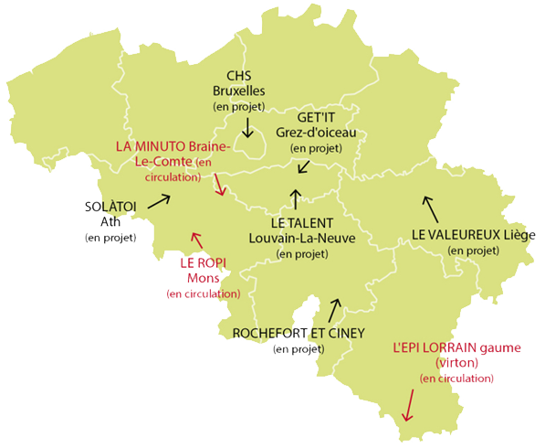
Les monnaies complémentaires en Wallonie

Slide 7
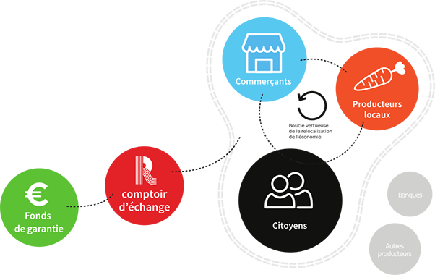


Le Ropi, fonctionnement Injection des Ropi dans l’économie locale
Echange de Ropi contre des euros
-> Commande par internet
-> Livraison chez un prestataire
€
échange
investissement
1 =1€
Notes:
Injection du Ropi dans l’économie locale :
« Usager » échange euros >< Ropi
Euro go to fonds de garantie (triodos) = investissement socialement responsable
Ropi utilisés pour achats biens et services locaux.
Circulation du Ropi dans l’économie locale
« Usager » achète des biens et services chez un prestataire (commerçant, producteur) ou une association.
« Prestataire » achète à son tour des biens et services chez un autre prestataire.
Ropi circulent essentiellement entre les prestataires (charges – > recettes).
Les indépendants peuvent aussi se payer en partie en Ropi (bénéfices).
La loi interdit le paiement de salaires en Ropi

Slide 8

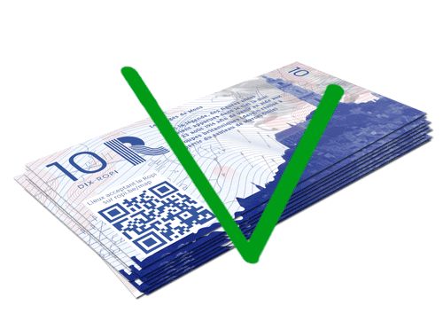
Le Ropi, fonctionnement Circulation des Ropi dans l’économie locale
prestataires
Citoyen vers prestataires
Entre les prestataires
Prestataires vers citoyens
+ associations
biens & services
Salaires
Bénéfices des indépendants
Vente de Ropi (tiroir-caisse)
Notes:
Injection du Ropi dans l’économie locale :
« Usager » échange euros >< Ropi
Euro go to fonds de garantie (triodos) = investissement socialement responsable
Ropi utilisés pour achats biens et services locaux.
Circulation du Ropi dans l’économie locale
« Usager » achète des biens et services chez un prestataire (commerçant, producteur) ou une association.
« Prestataire » achète à son tour des biens et services chez un autre prestataire.
Ropi circulent essentiellement entre les prestataires (charges – > recettes).
Les indépendants peuvent aussi se payer en partie en Ropi (bénéfices).
La loi interdit le paiement de salaires en Ropi

Slide 9
Le Ropi, quels avantages? Circule vite et sans fuite
Colmate les fuites
-> Hors circuit spéculatif
-> Economie réelle et locale
Circule plus vite = finance une même quantité d’échanges avec moins de monnaie
-> La monnaie est moins rare
Notes:
A finir et animer

Slide 10

Le Ropi, quels avantages? Sert doublement
€ -> investissement ISR
R -> consommation éthique
€
Crédal
ISR
Triodos
Notes:
A finir et animer

Slide 11
Le Ropi aujourd’hui - échéancier
2016
Janvier
Février
Mars
Avril
Mai
Juin
Juillet
Aout
Septembre
Octobre
Novembre
Décembre
Activité avec cercles étudiants ?
Dizaine du commerce équitable?
Festival Financité / conférence ?
ROI / Charte
Site web
Formation des ambassadeurs
Conférence de presse
Prépa des formation
Impression des outils
Objectif 30 commerçants !
Marché de Noël
(Mons en Transition)
Démarchage des commerçants
AG
bilantaire (2015)
budgétaire (2016)
Projection film au Plaza
AG
AG budgétaire (2017)
AG informative

Slide 12
Le rôle de l’ambassadeur
Ambassadeur Ropi = bénévole
Mission principale =
premier contact avec le commerçant
présentation du Ropi et des arguments clés
But = adhésion commerçant
Connaissances de l’ambassadeur :
Mode d’emploi du Ropi
Moyen de prise de décisions dans l’asbl
Procédures à suivre
Valeurs du Ropi + adhésion
Entretient des contacts avec l‘asbl Ropi
Notes:
Procédure = parcours ambassadeur

Slide 13
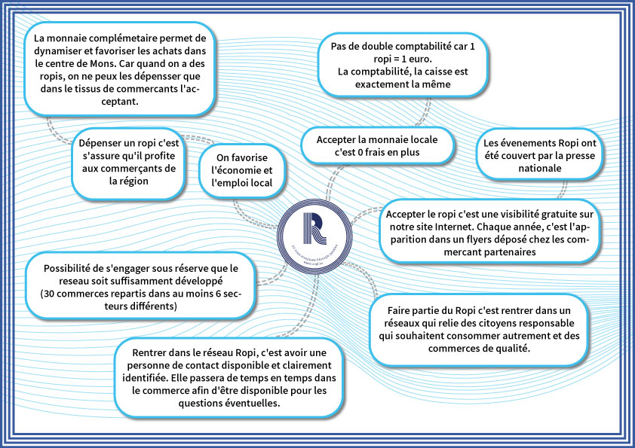
Les arguments clés
Appartenance à un réseau :
Lien entre citoyens responsables
Favorisation économie + emploi local
Visibilité sur notre site Internet + visuels
Logique gagnante:
0 frais en plus
Pas de double comptabilité : 1Ropi = 1Euro.
Dynamisation des achats dans le centre de Mons
Facilité d’action
Personne de contact clairement identifiée et disponible pour les questions éventuelles
Accès à l'interface commerçant du site web

Slide 14
Les arguments secondaires
Utilisateur Ropi = tout le monde
membres reconversion en euros (rédimage à 5%)
Difficulté pour écouler ses Ropi = solution
sinon > X Ropi, rédimage à 0%
Possibilité d’accord de principe
Ambition de l'asbl Ropi = rester dans la région de Mons
Possibilité de signaler la situation du commerce sur le site web
+ contrôle totale sur sa visibilité
Quitter le Ropi = 0 contrainte.

Slide 15







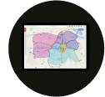
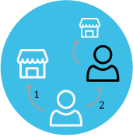

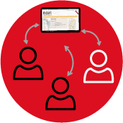
Le parcours de l’ambassadeurs
Rencontre
Formation ambassadeur
Rendez-vous
Prise de position
Compte rendu
Diffusion info

Slide 16
Les supports de communication
Le site web :
Les kits :
Kit ambassadeur
Kit commerçant
http://ropi.be/

Slide 17
Kit Ambassadeur
Vade-mecum de l’ambassadeur
Fiches récapitulatives
Kit Commerçant

Slide 18
Kit Commerçant
Outils de communication :
Dépliant
Carte de visite
Autocollant
Affiches
Vade-mecum du commerçant
Documents fondateurs
Documents d’engagement

Slide 19

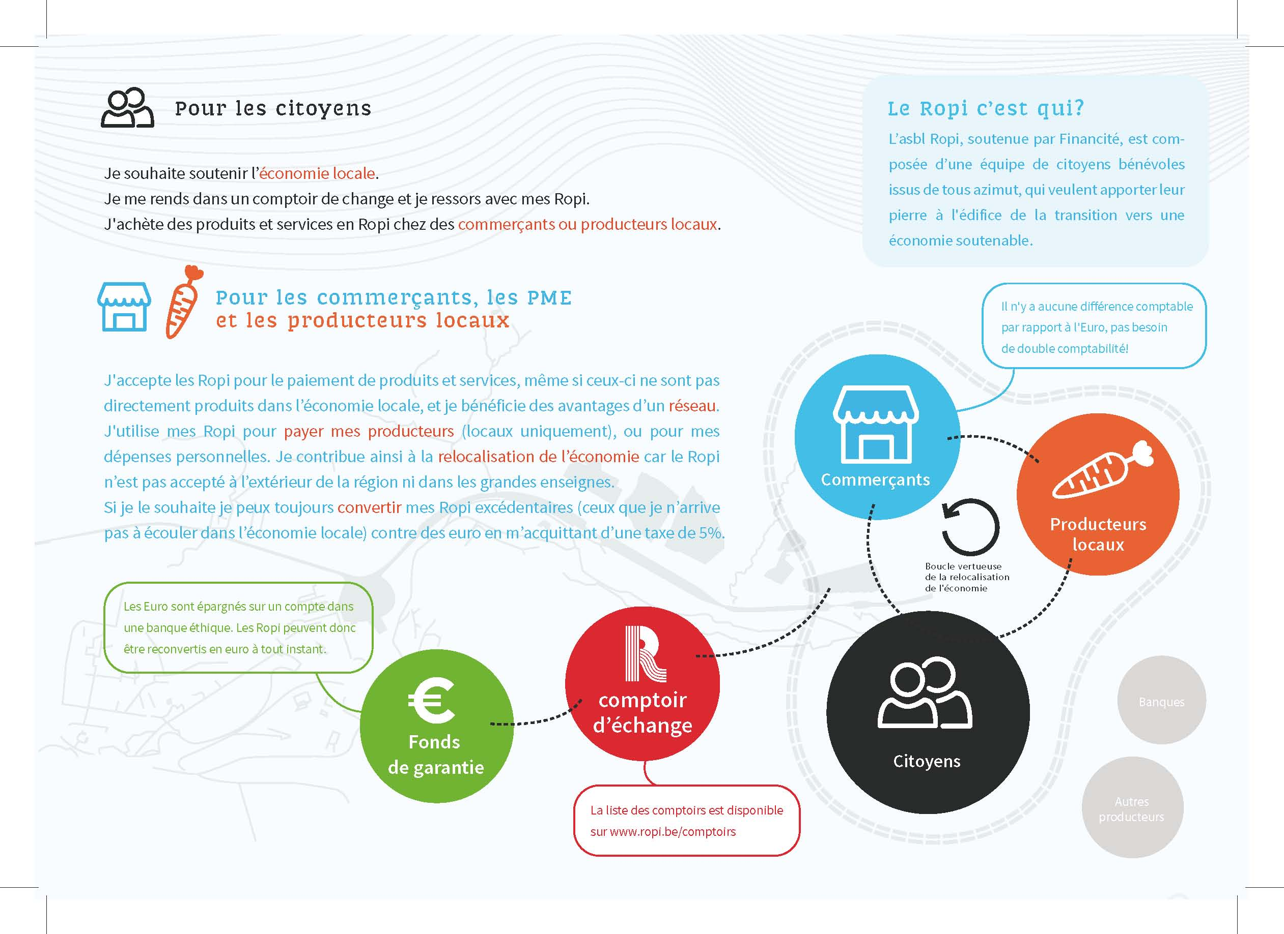
Dépliant

Slide 20


Carte de visite et autocollant

Slide 21
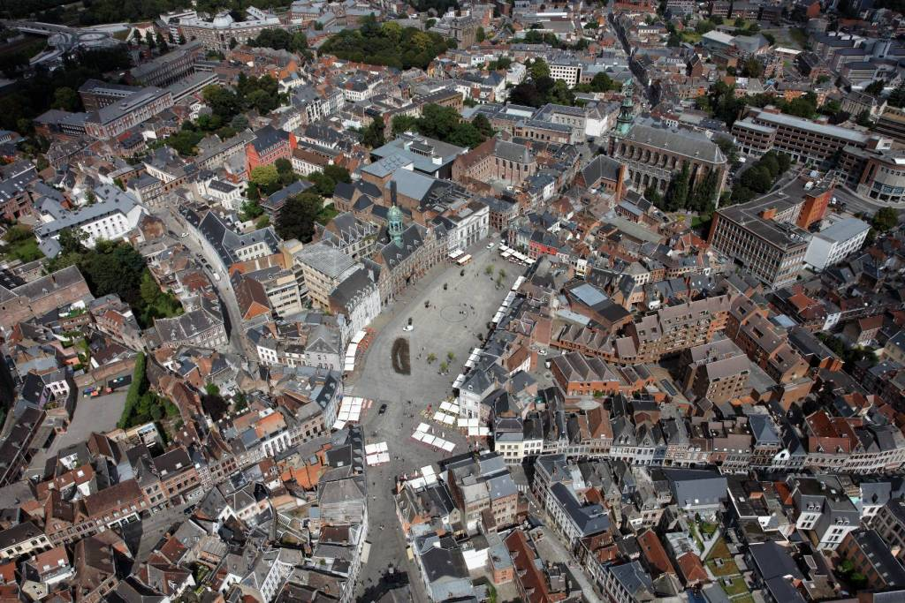
A vous de jouer

